Slide 1
chủ đề 1 mùa thu đến trường Tiết 1: Học hát Mái trường mến yêu
NHẠC VÀ LỜI: LÊ QUỐC THẮNG

Slide 2
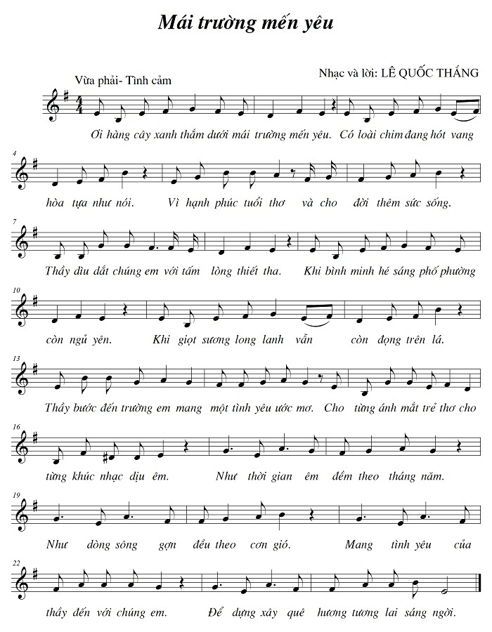
Học hát : Bài mái trường mến yêu
1/ Tác giả:
+ Sinh năm 1962
+ Hiện đang sinh sống tại TPHCM
+ Hội viên hội nhạc sĩ Việt Nam
+Tác phẩm: Búp bê bằng bông,
nụ cười hồng,Em tập leo núi, …

Slide 3
2.Tìm hiểu bài
Các kí hiệu âm nhạc sử dụng trong bài?
- Dấu luyến
Dấu lặng đen
Dấu lặng đơn
Cao độ của bài gồm những nốt gì?
si thấp, rê,mi, pha, son, la, si cao
Bài hát chia thành mấy đoạn? Mỗi đoạn gồm mấy câu hát?
Bài hát chia thành 3 đoạn mỗi đoạn có 2 câu hát

Slide 4
Củng cố và dặn dò :
Học sinh hát lại bài hát theo nhóm.
Các em về học thuộc bài hát “ Mái trường mến yêu”
Chuẩn bị bài mới .

